Slide 1
Capítulo 5
Implementing TCP/IP
in the Command Line
Notes:
This develops the important skills you
will need as a network administrator.

Slide 2
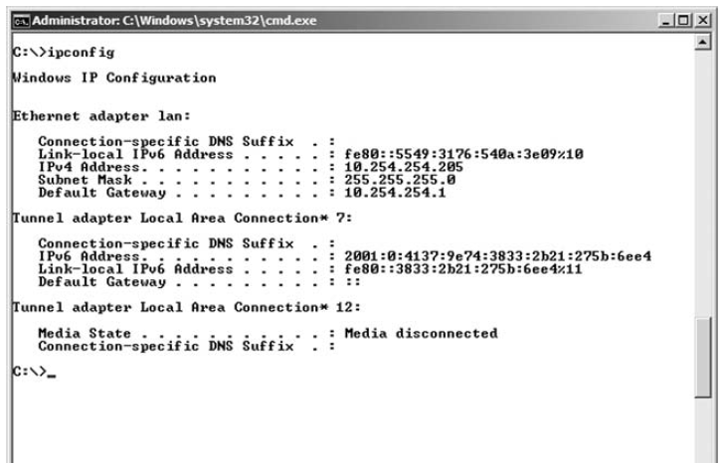
Analisando e configurando com os comandos “ipconfig” e “ping”
Digite o comando ipconfig:
É um programa do sistema operacional Microsoft Windows onde podemos verificar informações sobre o IP da rede local. Este comando serve para identificar o endereço IP de uma máquina.
Notes:
ipconfig - esse comando mostra informações pertinentes com a sua rede, chamada configurações de TCP/IP. As informações são únicas por rede, assim as informações apresentadas podem ser diferentes, as máscaras de sub-rede, gateway padrão da sua rede adaptador, IPv4 and possibly IPv6 information will be listed depending on your configuration.

Slide 3
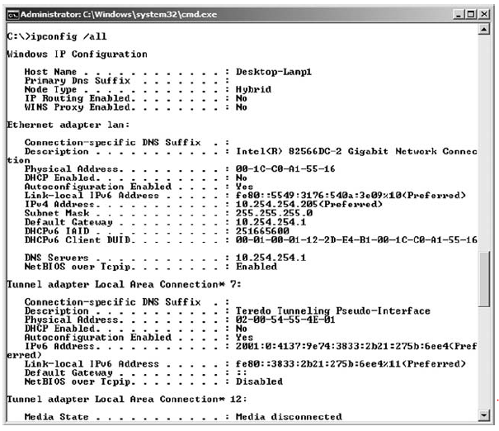
Analisando e configurando com os comandos “ipconfig” e “ping”
Digite o comando ipconfig/all:
Notes:
você quiser informações mais detalhadas sobre sua conexão de rede,Aqui você pode obter as mesmas informações que o ipconfig com o acréscimo do seu endereço MAC (hardware), endereços de servidor DNS e DHCP, informações de arrendamento IP, etc.

Slide 4
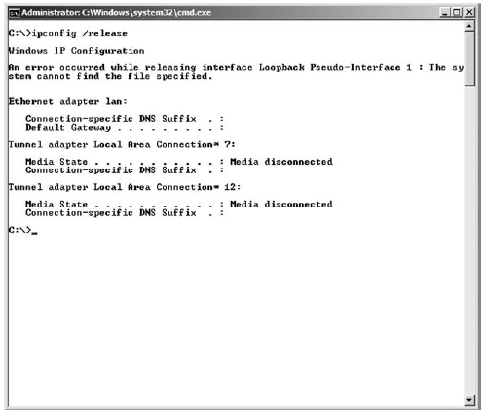
Analisando e configurando com os comandos “ipconfig” e “ping”
ipconfig /release:
ipconfig /renew:
Notes:
Esse comando descreve quais configurações são, o que fazem, e exibem uma variedade de opções que vc pode usar com o comando ipconfig. Descrever os comandos. ipconfig /allcompartments - ipconfig /allcompartments /all - ipconfig /release.

Slide 5
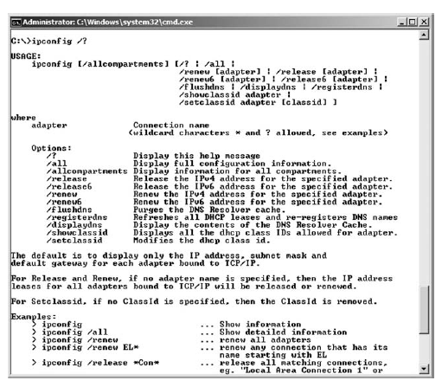
Analisando e configurando com os comandos “ipconfig” e “ping”
Digite o comando ipconfig/ ?:
Notes:
Esse comando descreve quais configurações são, o que fazem, e exibem uma variedade de opções que vc pode usar com o comando ipconfig. Descrever os comandos. ipconfig /allcompartments - ipconfig /allcompartments /all - ipconfig /release.

Slide 6
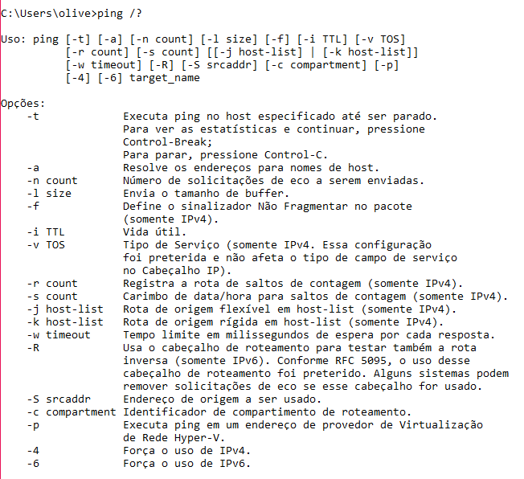
PING
Definição:
Utilizado para testar a existência de outros computadores (“hosts”) na rede, e conexão de rede.
Variações:
Há muitas variações desse comando. Para entender conhecer as variações digite: ping /?

Slide 7
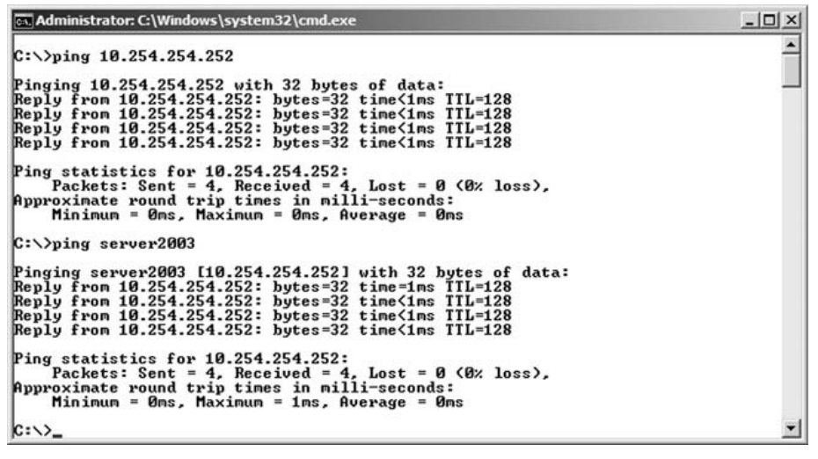
PING
Comandos para rede local e outros computadores da rede.
ping localhost:
ping loopback.
ping 127.0.0.1.
Diferença entre os comandos.
Identificando outro computador na rede.
ping [IP address].
ping hostname
Notes:
The first two commands are basically the same. However, when you ping 127.0.0.1, the results do not include any hostname resolution information. This is the best way to ping the localhost when testing IPv4. When pinging 127.0.0.1, no traffic is placed on the network segment; rather, all traffic is kept inside the computer or local loopback. Now select another computer to ping; it could be a partner’s computer, a secondary computer, or a router. Make note of its IP address. For this example, we will use the address 10.254.254.252
If the computer you pinged is alive, the pinging computer will get replies. However, if the computer is not live or is not available, you will get one of several error messages (e.g., “Request timed out,” “Destination host unreachable,” or a similar error).

Slide 8
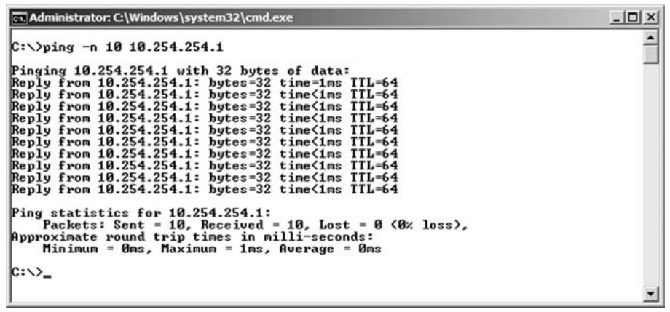
PING
Identificando outro computador na rede.
ping –1 1500 [IP address].
ping –n 10 [IP address]
ping –t [IP address].
Notes:
The most bytes that you can send in this fashion is 65,500; however, this will create fragmented packets. This ping option can help simulate network traffic to a particular host.
This particular option works well if you are creating a performance baseline. By running a command such as ping –n 1000 10.254.254.1 every day, you could compare the results to see whether the destination computer is performing better or worse than usual.
ping –t [IP address] - This command option sends pings endlessly to a destination IP address. This can only be stopped by pressing Ctrl + C

Slide 9
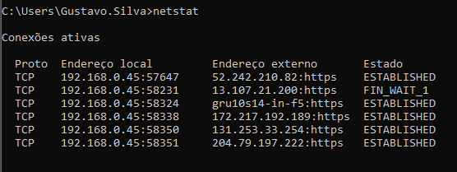
ANALYZE THE TCP/IP CONFIGURATION WITH NETSTAT AND NBTSTAT
Notes:
O comando netstat mostra a estatística das conexões da rede

Slide 10
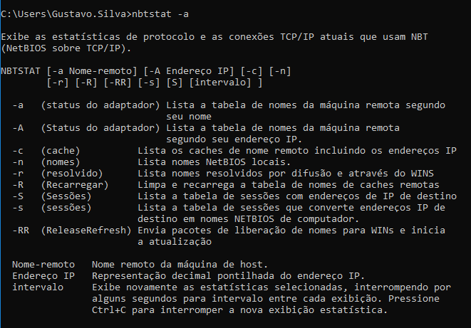
ANALYZE THE TCP/IP CONFIGURATION WITH NETSTAT AND NBTSTAT
Notes:
Assim como o netstat o comando nbstat também mostra as estatísticas das conexeções de rede, entretanto o netstat está mais focado no computador local, ao passo que o nbstat também pode mostrar estatísticas de máquinas virtuais

Slide 11
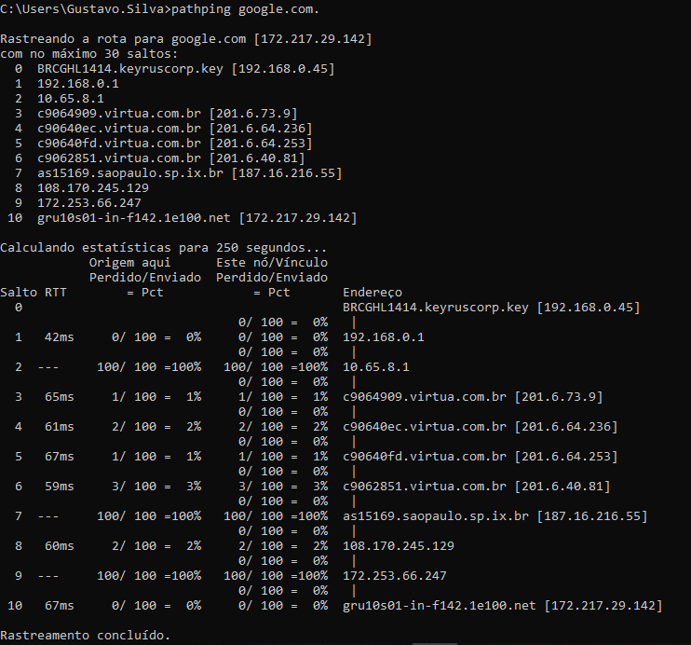
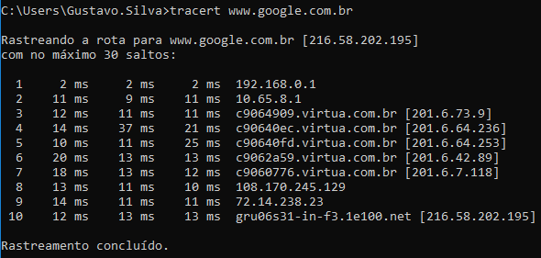
ANALYZE NETWORK PATHS WITH TRACERT AND PATHPING
Notes:
Ambos mostram caminhos para destinos remotos, estendendo-se além de um ou mais roteadores, mas sua sintaxe e
resultados diferem. Pathping é semelhante ao tracert, mas também calculará o grau de perda de pacotes. Se houver pacote
perda, ele apareceria na coluna Perdida / Enviada e exibiria uma porcentagem também.
pathping google.com
tracert google.com

Slide 12
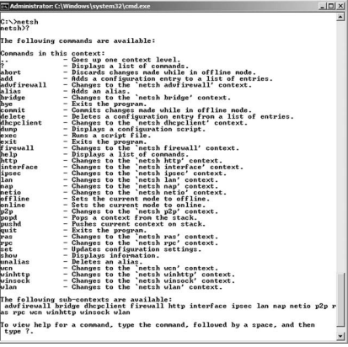
ANALYZE AND CONFIGURE TCP/IP WITH NETSH AND ROUTE
Notes:
O comando netsh permite que você possa fazer alterações nas configurações de rede de um computador local. É possível fazer alteração de qualquer tipo de configuração desde o ipconfig até mesmo o route print

Slide 13
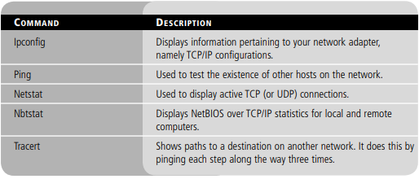
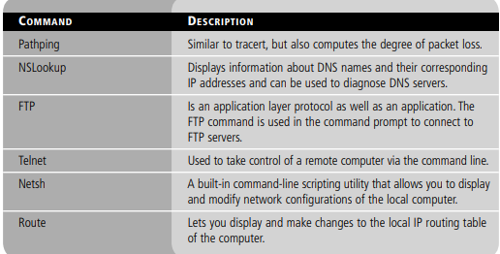
Main and other commands

Slide 14
Questões
Fill the black
1- ping -10 IP.
2- pathping
3- ipconfig
4 -ipconfig/displaydns
5-ftp -i [IP]
6-tracert
7-nbtstat
8- ping [IP]
9- ipconfig /flushdns - ipconfig/displaydns
10-nbstat
1- C
2- B
3- A
4- D
5- D
6-A
7-A
8- B
9- A
10- C
Notes:
The most bytes that you can send in this fashion is 65,500; however, this will create fragmented packets. This ping option can help simulate network traffic to a particular host.
This particular option works well if you are creating a performance baseline. By running a command such as ping –n 1000 10.254.254.1 every day, you could compare the results to see whether the destination computer is performing better or worse than usual.
ping –t [IP address] - This command option sends pings endlessly to a destination IP address. This can only be stopped by pressing Ctrl + C

Slide 15
Capítulo 6
Working with
Networking Services

Slide 16
DHCP
Definição:
Configuração que permite a obtenção de endereços de IP de um servidor DHCP em todos os computadores individualmente.
DORA:
Descoberta
Oferta
Requisição
Autorizar
Configuração:
Instalando o DHCP
Configurando o escopo IP
Ativação do escopo
Autorização do servidor
Configurando opções avançadas de IP (opcional)
Notes:
Discovery: O computador cliente transmite para a rede para encontrar um servidor DHCP.
Offering: O servidor DHCP envia uma “oferta” unicast de um endereço IP para o computador cliente.
Request: O cliente transmite para todos os servidores que aceitou a oferta
Acknowledge: O servidor DHCP envia um unicast final ao cliente que inclui as informações de IP que o cliente usará.

Slide 17
APIPA
Definição:
Intervalo privado para pequenas redes peer-to-peer. Acronimo para Endereçamento automático de IP privado.
Pra que serve?:
não conseguir obter um endereço IP de um DHCP
Notes:
If a Windows client cannot get an IP address from a DHCP server and has not been configured statically, it will autoassign a number on this network. If, for some reason, APIPA assigns addresses even though a DHCP server exists, APIPA can be disabled in the registry.

Slide 18
Terminal Services
Definição:
Tipo de computação de servidor de terminal tipo “Thin Client”. Permite acessar e usar aplicativos carregados no servidor, assim como assumir o controle de um.
Servidor WBT:
usa a porta 3389
Windows Based Terminal
RDP:
Remote Desktop Protocol
Permite a conexão do cliente

Slide 19
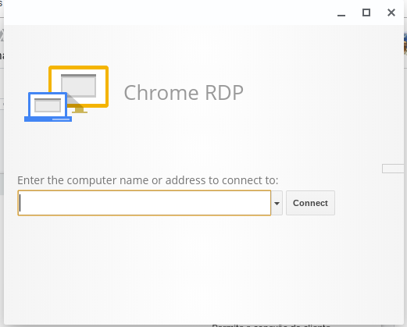
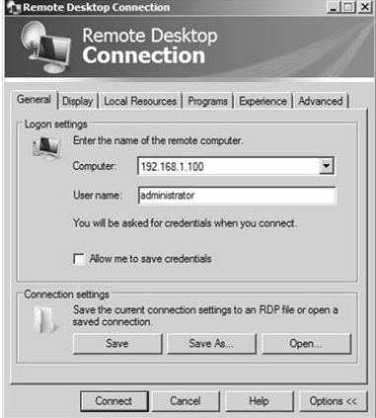

Slide 20
RAS
RRAS
Definição:
Grupo de diferentes plataformas de softwares e hardwares que permite o acesso remoto em outro computador ou serviço de rede.
Definição:
Routing and Remote Access Service.
Serviço de rede que permite um admin configurar o servidor de acesso remoto dial-up, Vpn, IP routing e NAT .
VPN:
Virtual Private Network. Conexões IP diretas são feitas através dele.

Slide 21
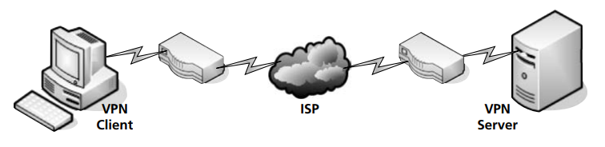
VPN

Slide 22
IPsec
Definição:
É um protocolo que encripta e autentica pacotes de IPs.
Designado para proteger qualquer tráfego de aplicativo porque reside na camada de rede.
Protocolos necessários:
Security Association (SA)
Authentication header (AH)
Encapsulating security payload (ESP)
Notes:
Security association (SA): This generates the encryption and authentication keys that are used by IPsec.
• Authentication header (AH): This provides connectionless integrity and the authentication of data. It also provides protection versus replay attacks.
• Encapsulating security payload (ESP): This provides the same services as AH but also provides confidentiality when sending data

Slide 23
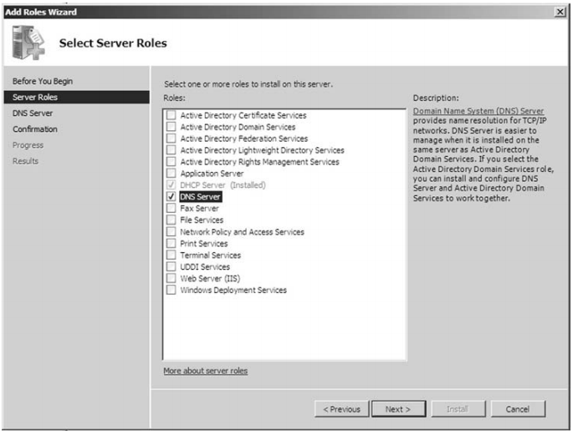
DNS
Definição:
Domain Name System
Serviço mundial que resolve nomes de hosts de IP.
Conexão e uso do serviço IP devidamente configurado

Slide 24
Wins
Definição:
Windows Internet Name Service
Resolve nomes NeoBios para endereços de IP.
Nome de computador Windows pode ser considerado um host name e interagir com um DNS e/ou um nome NeoBios.
Características:
Trabalha com hosts dinâmicos
Sem configurações necessárias além da replicação da base de dados
Comum em dispositivos antigos e menos comum

Slide 25
Questões
1- c
2- b
3- d
4- b
5- b
6- c
7- c
8- a
9- b
10- d
1- DNS
2- WINS
3- Discovery
4- two
5- Administrative Tools
6- six
7- ipconfi g/release and ipconfig/renew
8- APIPA
9- RDS
10- VPN
Notes:
The most bytes that you can send in this fashion is 65,500; however, this will create fragmented packets. This ping option can help simulate network traffic to a particular host.
This particular option works well if you are creating a performance baseline. By running a command such as ping –n 1000 10.254.254.1 every day, you could compare the results to see whether the destination computer is performing better or worse than usual.
ping –t [IP address] - This command option sends pings endlessly to a destination IP address. This can only be stopped by pressing Ctrl + C

